Slide 1
Редкие и исчезающие животные

Slide 2
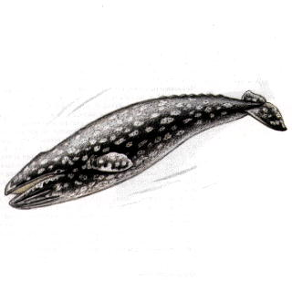
Серый кит
Eschrichtius gibbosus

Slide 3
СТАТУС. Исчезающие виды (I категория) - для охотско-корейской популяции, находящейся под угрозой исчезновения;
V категория - для чукотско-калифорнийской популяции, численность которой восс
Распространение. Серые киты обитают лишь в северной половине Тихого океана от Чукотского и Охотского морей до берегов Японии, КНДР и Мексики (на юг до 20 - 30 град. с. ш.) .
Лимитирующие факторы. Серый кит обитает вблизи берегов, где кормится донными ракообразными - амфиподами. За пищей ныряет на глубину до 50 м. В отличие от других усатых китов зачерпывает илистую массу со дна вместе с донными организмами и процеживает ее через жесткий цедильный аппарат (1,2) . Серые киты начинают размножаться в 5 - 6-летнем возрасте; детеныш рождается после годичной беременности, лактационный период длится около полугода. Родительский инстинкт развит сильно: когда детенышу грозит опасность, самка даже бросается на лодку с людьми .

Slide 4
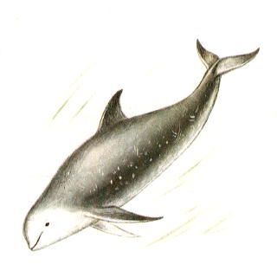
Серый дельфин
Grampus griseus
Отряд Китообразные - Cetacea
Семейство Дельфиновые - Delphinidae

Slide 5
СТАТУС. Малоизученные виды (IV категория)
Ареал обитания: Вид, заходящий в территориальные воды РСФСР лишь северной частью своего ареала, где популяция очень малочисленна и плохо изучена.
Длина тела 320-380 см
Распространение. В водах России серый дельфин встречается только близ южной части Курильских островов. В Мировом океане широко распространен в теплой и умеренной зонах обоих полушарий.
Лимитирующие факторы. Падение численности серых дельфинов у Курильской гряды вызвано, видимо, интенсивным промыслом в юго-восточных водах Японии; спорадический промысел на этот вид ведется также на островах Индонезии, Малых Антильских и Ньюфаундленде (7). Возможно, на популяцию серых дельфинов влияют и обсыхания, нередкие, например, на берегах Европы (14).

Slide 6
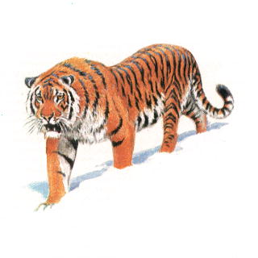
Амурский тигр
Panthera tigris altaica
Отряд Хищные - Carnivora
Семейство Кошачьи - Felidae

Slide 7
СТАТУС. Исчезающие виды (I категория)
Ареал обитания: Редкий, находящийся под угрозой исчезновения подвид, численность которого стабилизировалась на крайне низком уровне. Внесен в Красную книгу МС0П.
Длина тела 160-290см, хвоста - 110. Обитатель лесной зоны.
Распространение. В России амурский тигр занимает северную оконечность ареала вида. В недалеком прошлом область распространения включала почти весь Приморский край, южные районы Хабаровского края и Амурской области.
Лимитирующие факторы. Особенно резкое сокращение численности и ареала амурского тигра к 1940 г. было следствием нерегулируемого отстрела взрослых особей, интенсивного отлова тигрят, сведения лесных массивов в окрестностях некоторых рек и уменьшения поголовья диких парнокопытных животных, вызванного усилившимся прессом охоты и другими причинами; неблагоприятно сказались и многоснежные зимы (4, 5, 6). История вида свидетельствует о том, что тигр - зверь легкоуязвимый, несмотря на его крупный размер, огромную физическую силу, отсутствие врагов, способность преодолевать за короткое время большие расстояния и подолгу голодать.

Slide 8
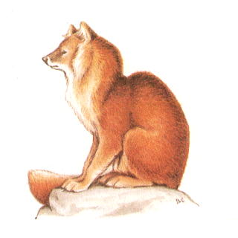
Красный волк
Сuon аlpinus
Отряд Хищные - Carnivora
Семейство Псовые - Canidae

Slide 9
СТАТУС. Исчезающие виды (I категория)
Ареал обитания: Находящийся под угрозой исчезновения, а возможно - уже исчезнувший на территории России вид. Внесен в Красную книгу МСОП.
Длина тела 100-110 см, хвоста - 45-50 см. Обитатель лесной зоны.
Распространение. В нашей стране северная окраина ареала вида. Граница ареала непостоянная, пульсирующая, поскольку этот хищник склонен к дальним, нерегулярным кочевкам и перемещениям даже в пределах небольшого региона.
Лимитирующие факторы. Причины относительно быстрого сокращения ареала и численности красного волка не изучены. Предположительно можно указать на отрицательную роль серого волка как конкурента и врага, сильно размножившегося за последнее время. Вероятно, сказалось обеднение кормовой базы вследствие уменьшения поголовья диких парнокопытных животных.

Slide 10
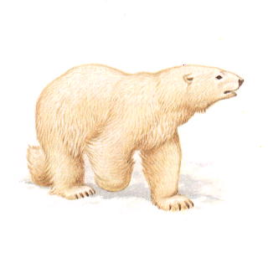
Белый медведь
Ursus (Thalarctos) maritimus
Отряд Хищные - Carnivora
Семейство Медвежьи - Ursidae

Slide 11
СТАТУС. Редкие виды (III категория)
Ареал обитания: Редкий вид. Внесен в Красную книгу МСОП.
Длина тела самцов 200-300 см, самок - 185. Обитатель Арктики.
Распространение. Ареал вида - кругополярная область, ограниченная северным побережьем материков, южным пределом распространения плавучих льдов и северной границей теплых морских течений.
Лимитирующие факторы. Численность белых медведей регулируют факторы естественного и антропогенного характера. К числу первых относится прежде всего относительно низкий потенциал размножения (компенсируемый отчасти отсутствием врагов и большой продолжительностью жизни). Самки становятся половозрелыми только на четвертом году жизни, а самцы еще позже - на пятом.

Slide 12
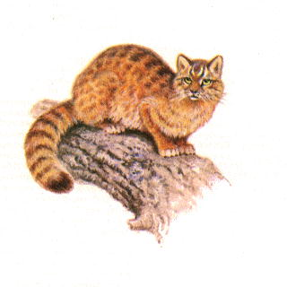
Амурский лесной кот
Felis euptilura
Отряд Хищные - Carnivora
Семейство Кошачьи - Felidae

Slide 13
СТАТУС. Малочисленные виды (II категория)
Ареал обитания: Вид с относительно ограниченным в пределах России, быстро уменьшающимся ареалом и сокращающейся численностью.
Длина тела 75-90см, хвоста - 35-37. Обитатель лесной зоны.
Распространение. В России ареал вида включает большую часть территории Приморского края, некоторые южные районы Хабаровского края и Амурской обл.; он разделен на две неравные по площади части, соединяющиеся за пределами нашей страны.
Лимитирующие факторы. Амурский кот не приспособлен к жизни в многоснежных районах прежде всего из-за неспособности добывать в этих условиях основную пищу - мышевидных грызунов. В последние годы усиливается сокращение площадей естественных местообитаний вследствие вырубки кустарников, распашки целинных участков с высокотравьем и выжигания колков.

Slide 14
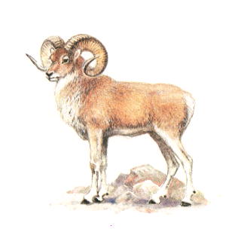
Алтайский горный баран
Ovis ammon ammon
Отряд Парнокопытные - Artiodactyla
Семейство Полорогие - Bovidae

Slide 15
СТАТУС. Исчезающие виды (I категория).
Ареал обитания: Подвид архара, находящийся под угрозой исчезновения.
Распространение. До конца ХVIII - начала ХIХ в. алтайский горный баран обитал в Алтайско-Саянской горной системе на небольшом пространстве, разбитом на изолированные участки
Лимитирующие факторы. Самый большой ущерб популяциям горного барана наносит развитие животноводства, сопровождающееся освоением новых пастбищ и вытеснением их к непригодным для них гольцам и скалам. Ощутимый урон стада этих баранов несут от браконьерства, к сожалению, имеющего еще большие масштабы, особенно в горах Тувы. Страдают алтайские горные бараны от суровых зим с джутами и от волков.

Slide 16
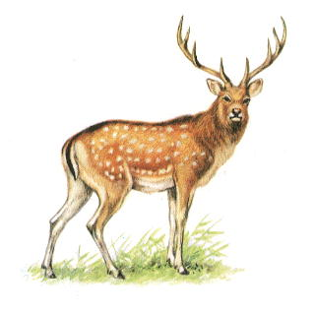
Уссурийский пятнистый олень (аборигенная популяция)
Cervus nippon hortulorum
Отряд Парнокопытные - Artiodactyla
Семейство Оленьи - Cervidae

Slide 17
СТАТУС. Исчезающие виды (I категория)
Ареал обитания: Очень редкий, узкоареальный подвид, находящийся под угрозой исчезновения.
Длина тела 90-118см
Распространение. Аборигенная популяция пятнистого оленя занимает северо-восточную окраину видового ареала и расположена целиком на территории Приморского края.
Лимитирующие факторы. Уссурийский пятнистый олень - весьма уязвимый вид. Парковое разведение и акклиматизация его в европейской части России не уменьшают актуальности охраны этой популяции. В пределах коренного ареала относительно стенотопен. Страдает от глубокоснежья и потому в равнинных лесах европейской части России нуждается в постоянной подкормке. Имеет много врагов - волка, тигра, леопарда, рысь, бурого и белогрудого медведей, бродячих собак. Особенно опасны волки, на долю которых в Лазовском заповеднике в 1959 - 1968 гг. приходилось свыше 20% всех случаев гибели оленей.

Slide 18
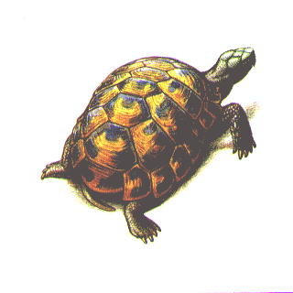
Средиземноморская черепаха
Testudo graeca iberia
Отряд Черепахи - Testudines
Семейство Сухопутные черепахи - Testudinidae

Slide 19
СТАТУС. Исчезающие виды (I категория).
Ареал обитания: Редкий, возможно, исчезающий,сокращающий свою численность вид.
Распространение. В пределах России встречается спорадично в юго-западных районах Краснодарского края и на территории Дагестана.
Экология. Обитает в засушливых степях, полупустынях, на поросших кустарником склонах гор, в сухих разреженных лесах. В горы заходит до высоты 1100 м. Встречается в садах и на полях. Питается в основном растительной пищей. Зимует, закапываясь в почву. Спаривание происходит в апреле - мае. Самка трижды за лето откладывает по 2 - 8 яиц. Молодые черепашки появляются через 2 - 3 месяца или следующей весной. Половой зрелости достигают на 12 - 14-м году жизни.
Лимитирующие факторы. Истребление молодых черепашек хищниками, изменение среды обитания, вылов взрослых животных.

Slide 20
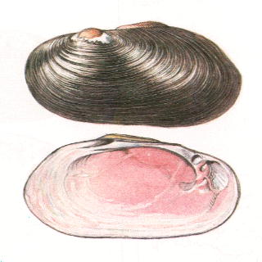
Даурская жемчужница
Dahurinaia dahurica
Отряд Унионидообразные - Unioniformes
Семейство Пресноводные жемчужницы - Margaritiferidae

Slide 21
СТАТУС. Малочисленные виды (II категория)
Ареал обитания: Вид, численность которого сокращается.
Распространение. Широко распространена по всему бассейну Амура (кроме верхнего и среднего течения р. Амгуни).
Лимитирующие факторы. Численность и распространение вида зависят от чистоты воды, содержания в ней кислорода, температуры воды и характера грунта. Загрязнение и изменение режима рек ведут к быстрому падению численности и полному исчезновению моллюсков.

